Slide 1
Каждому нужно будущее! Будущему нужен каждый!
АТЛАС СПЕЦИАЛЬНОСТЕЙ КОЛЛЕДЖА ЕВРАЗИЙСКОГО
ГУМАНИТАРНОГО ИНСТИТУТА
(НАВИГАТОР ПРОФЕССИЙ)

Slide 2
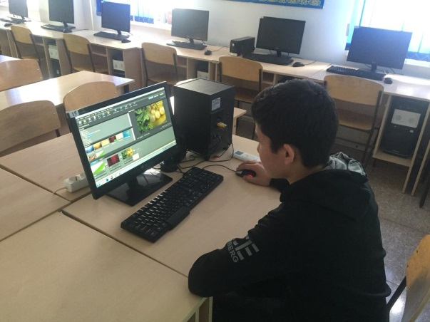
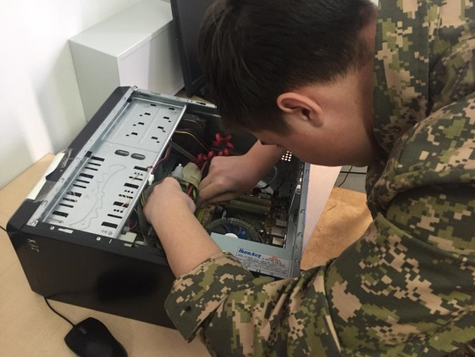
1305000 ИНФОРМАЦИОННЫЕ СИСТЕМЫ (ПО ОБЛАСТЯМ ПРИМЕНЕНИЯ)
Квалификация: 130503 3 Техник,
130501 1 Дизайнер
Срок обучения: на базе 9 кл. – 2 г.10 мес.
на базе 11 кл. – 1 г.10мес.
Техник — специалист, обеспечивающий бесперебойную работу компьютерной техники, локальной сети, программного обеспечения в офисах и компаниях. Он отвечает за сетевую безопасность, работоспособность компьютеров и компьютерных программ. Круг его обязанностей очень широк — от закупки компьютеров и комплектующих до написания Web-сайтов. Он может обслуживать предприятия с мощными серверами и многочисленными пользовательскими станциями, а может курировать маленькие фирмы с десятком, объединённых в локальную сеть, компьютеров.

Slide 3
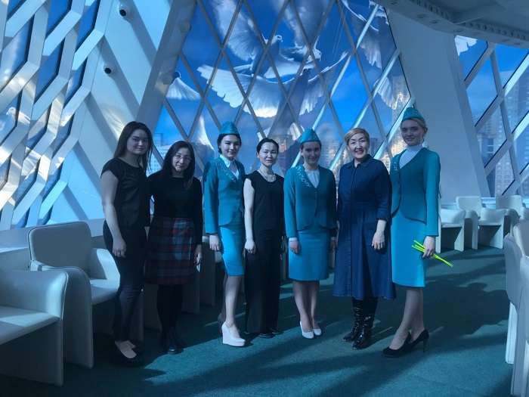
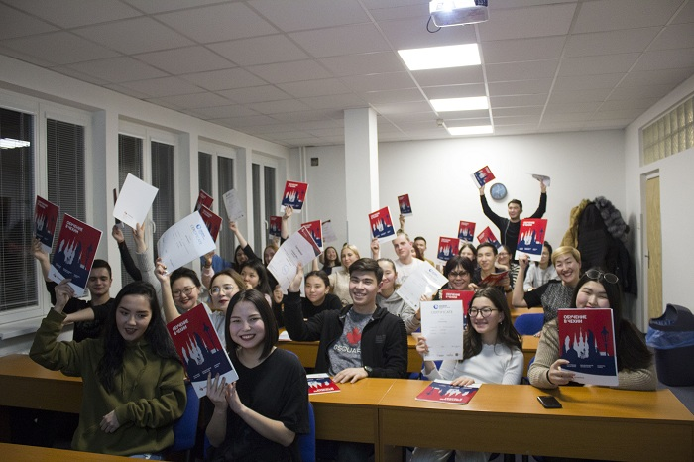
0512000 ПЕРЕВОДЧЕСКОЕ ДЕЛО (ПО ВИДАМ)
Квалификация: 051202 3 Гид-переводчик
Срок обучения: на базе 9 кл. -2г.10мес.
на базе 11 кл.- 1г.10мес.
Переводчик – специалист, который грамотно и максимально приближенно к оригиналу переводит информацию с одного языка на другой. Переводчики могут переводить письменно или устно. Чаще всего от специалиста требуется навыки обоих видов перевода. Но некоторые переводчики специализируются на чем-то одном – переводят только письменно (например, работают в издательстве и переводят книги) или устно (например, работают гидами).

Slide 4
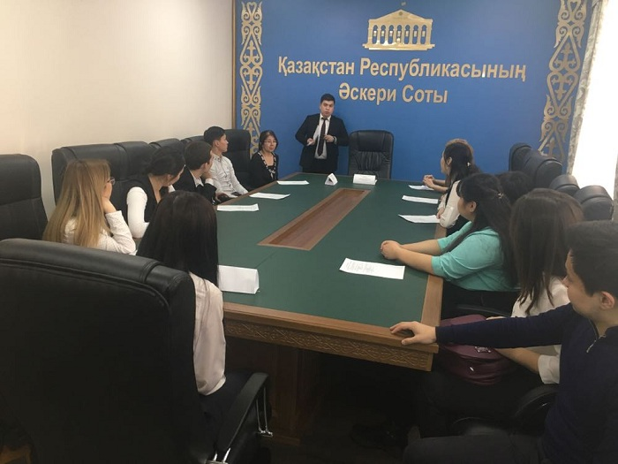
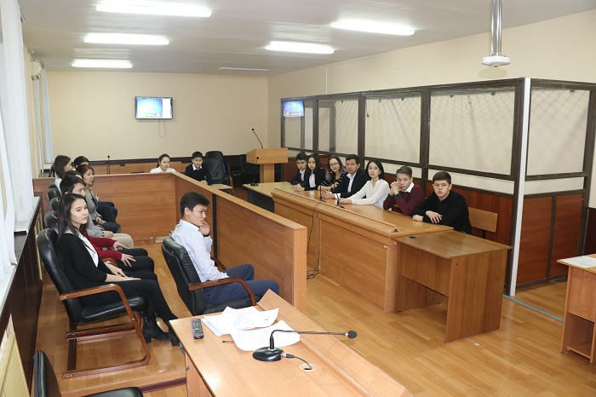
0201000 ПРАВОВЕДЕНИЕ
Квалификация: 020101 3 Юрист
Срок обучения: на базе 9 кл.- 2г.10мес.,
на базе 11 кл. - 1г. 10мес.
Профессия «Юрист» подразумевает огромный спектр деятельности. Это специалист в отрасли права, который занимается его изучением, обучением праву, исследованиями в данной отрасли и практическим применением навыков. Под понятием «юрист» находится целый список востребованных профессий: адвокат, судья, прокурор, нотариус, юрисконсульт, следователь.

Slide 5
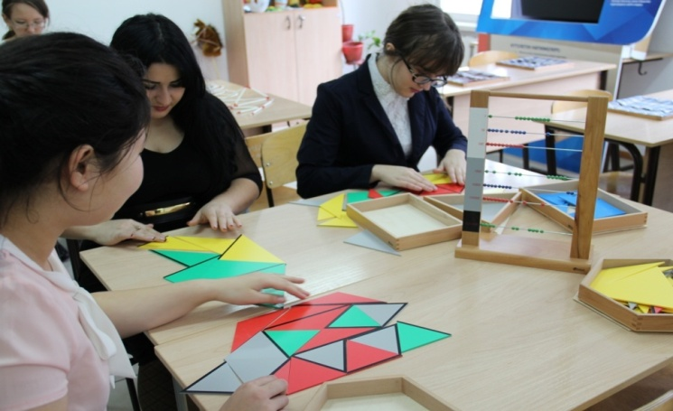
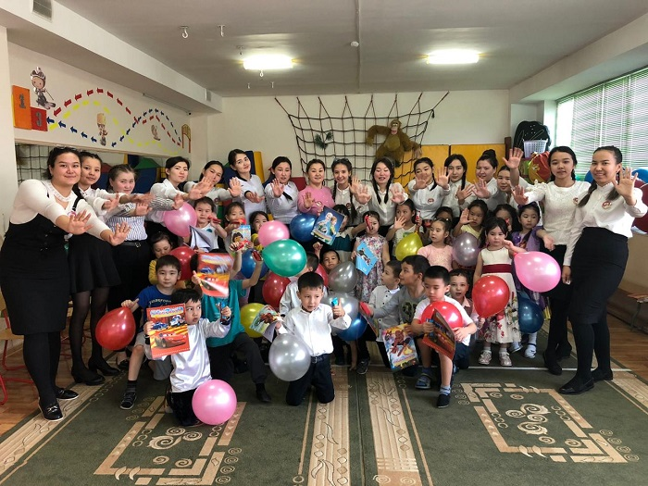
0101000 ДОШКОЛЬНОЕ ВОСПИТАНИЕ И ОБУЧЕНИЕ
Квалификация: 010101 3 Воспитатель дошкольных организаций
Срок обучения: на базе 9 кл. – 3г. 10мес.
на базе 11 кл. – 2г. 10 мес.
Воспитатель дошкольных организаций – проводник детей дошкольного возраста в мир знаний, мир фантазий, мир активной деятельности. Именно он оказывает воздействие на формирование характера ребенка, под его влиянием формируется личность каждого ребенка. Именно поэтому так важно, чтобы педагог был профессионалом своего дела, а работа с детьми была его настоящим призванием

Slide 6
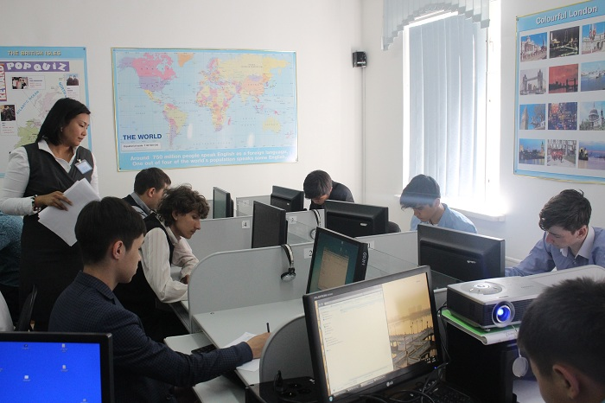
0111000 ОСНОВНОЕ СРЕДНЕЕ ОБРАЗОВАНИЕ
Квалификация: 011108 3 Учитель иностранного языка
Срок обучения: на базе 9 кл. – 3г. 10 мес.,
на базе 11 кл. – 2г. 10 мес.
Преподаватель английского языка – педагог, обучающий английскому языку, создавая условия практического овладения им каждым учащимся. Его задачей является не только обучение грамматике, аудированию и разговорной речи на английском, но и активизация познавательной деятельности учащихся в процессе языкового обучения.
Благодаря преподавателю английского языка обучающиеся погружаются в историю и культуру англоговорящих стран, что способствует лучшему пониманию ментальности людей, говорящих на английском языке, и облегчает процесс коммуникации с ними.

Slide 7
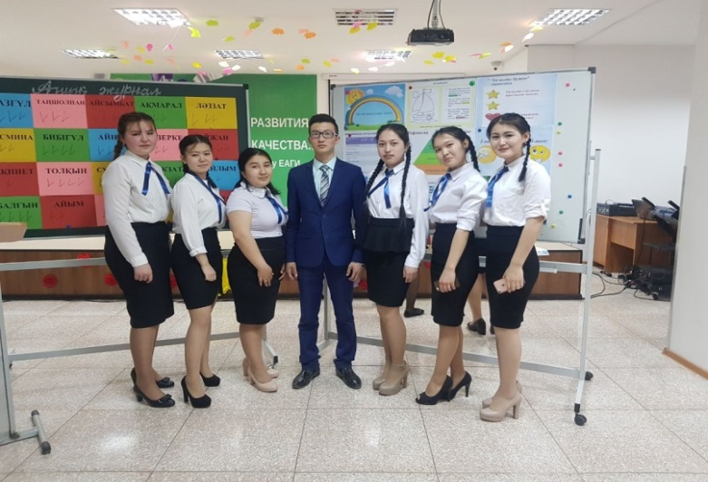
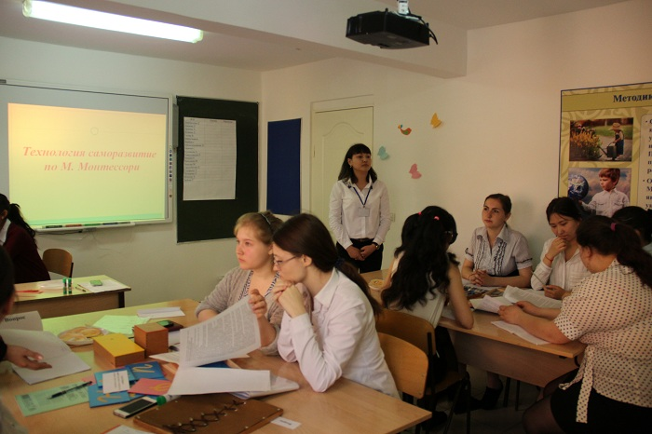
0111000 ОСНОВНОЕ СРЕДНЕЕ ОБРАЗОВАНИЕ
Квалификация: 011101 3 Учитель казахского языка и литературы
Срок обучения: на базе 9 кл. – 3г.10мес.
на базе 11 кл. - 2г.10.мес.
Учитель казахского языка и литературы - это одна из самых востребованных и интересных профессий. Освоить казахский язык и литературу, обучить знаниям молодое поколение, воспитать их патриотами своей родины – это важное дело.
Пристальное внимание уделяется как теории и истории казахской литературы, так и лингвистическим аспектам ее функционирования. Изучается как современное состояние казахского языка, так и его история.

Slide 8
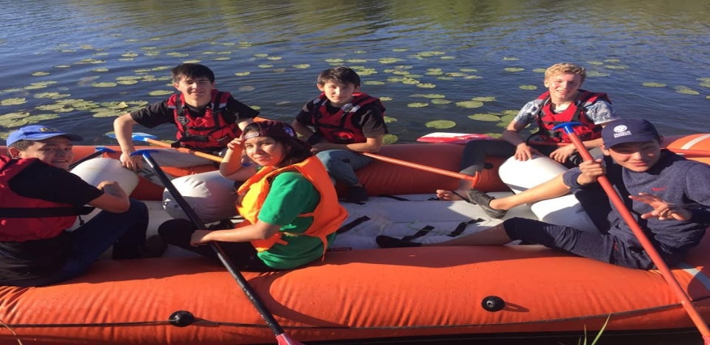
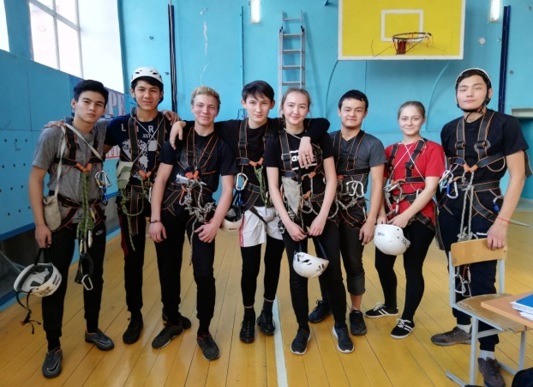
0511000 ТУРИЗМ (ПО ОТРАСЛЯМ)
Квалификация: 051104 3 Менеджер
051102 2 Экскурсовод
051103 2 Туристический агент
Срок обучения: на базе 9 кл. – 3г. 10 мес.
на базе 11 – 2г.10мес.
Менеджер по туризму – человек, занимающийся подготовкой и обеспечением отдыха клиентов компании, в которой он работает Он знает все о странах, которыми занимается и постоянно поддерживает связь со своими клиентами, во время их отдыха, а также с руководством отелей и транспортно-пассажирских компаний, гидами-экскурсоводами, развлекательными центрами и заведениями, посещение которых входит в культурный сегмент программы отдыха по путевке

Slide 9
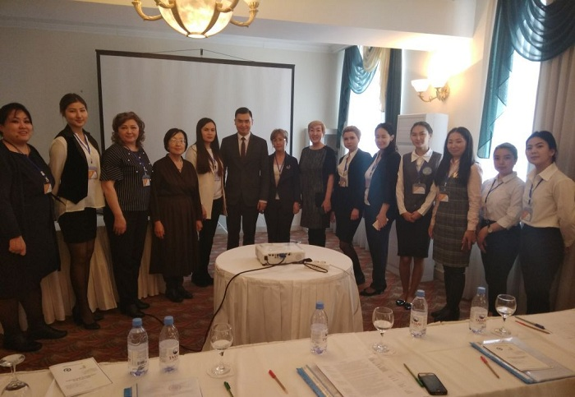
0507000 ОРГАНИЗАЦИЯ ОБСЛУЖИВАНИЯ ГОСТИНИЧНЫХ ХОЗЯЙСТВ
Квалификация: 050705 3 Администратор
050703 1 Горничная
050704 2 Помощник администратора
Срок обучения: на базе 9 кл. - 2г.10 мес.
на базе 11 к. – 1г.10 мес.
Администратор гостиницы создает условия для эффективного и культурного обслуживания гостей и создания для них комфортных условий при приеме и размещении в гостинице. Координирует работу персонала службы приема, объясняет им обязанности, планы и организационные требования. Выявляет, анализирует и устраняет причины снижения качества обслуживания гостей.

Slide 10
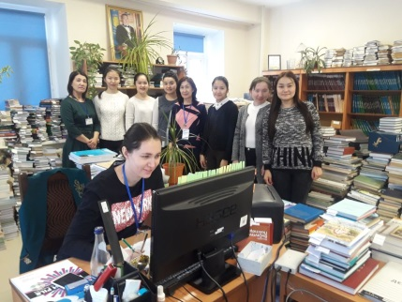
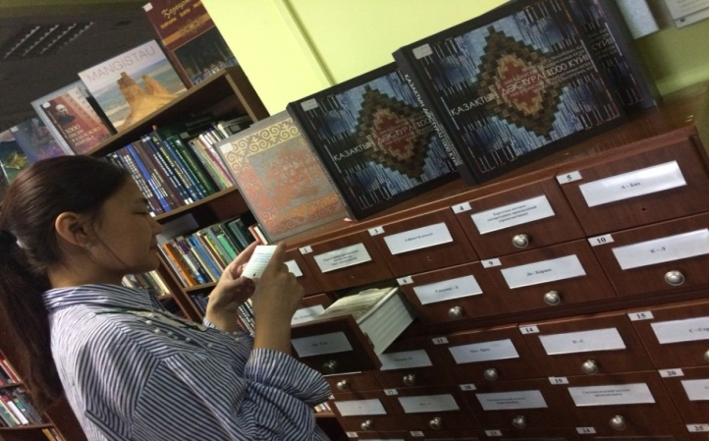
0401000 БИБЛИОТЕЧНОЕ ДЕЛО
Квалификация: 040101 3 Библиотекарь
Срок обучения: на базе 11 кл.- 1г.10 мес.
Библиотекарь – хранитель книг в прямом и переносном смысле. Ему известны секреты классификации книг, составления библиографических справочников и каталогов. Современный библиотекарь хорошо разбирается в современных информационных технологиях: владеет компьютером, всеми видами офисной техники, видеотехникой и другой аппаратурой. Но работа с библиотечным фондом – это лишь одно направление его деятельности. Другое направление – работа с читателями. Библиотекарь консультирует посетителей, помогает им в поиске и выборе литературы.

Slide 11
Каждому нужно будущее!
Будущему нужен каждый!
Ждем Вас по адресу:
г. Нур-Султан
пр. М.Жумабаева 4 «а»
+7 (7172) 680 082
87019606250
e-mail: k_eagi@mail.ru
www.keagi.kz
@kolledzheagi

